Slide 1
Japán technológia

Slide 2
Fejlődése
Második világháború után
Járműtechnika, fogyasztói elektronika,
Robotika és orvosi eszközök, űrkutatás

Slide 3
Robotika
2012-ben 99 milliárd értékű robotot szállított
A világ vezető robot nemzetének nevezik
Körülbelül negyedmilliónyi ipari robotmunkást foglalkoztat

Slide 4
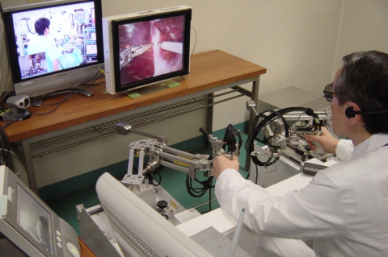
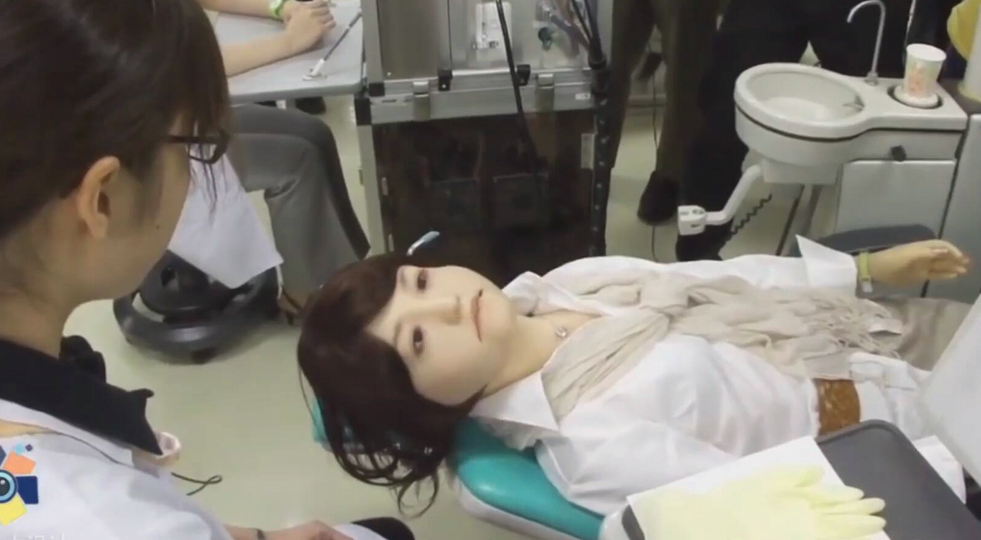
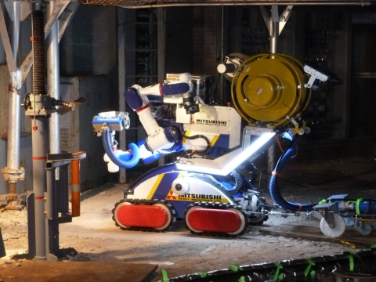
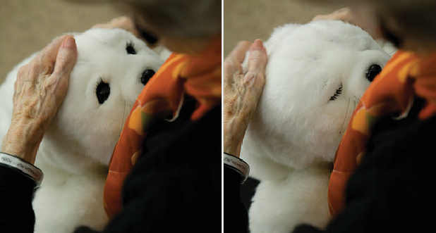
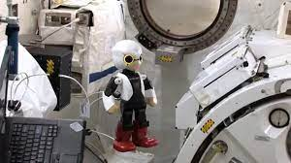
Főbb gyártók
Honda, Sony, Fujitsu, Toyota
.

Slide 5
Járműtechnika
Átlagosan : 18mp késéssel
Földrengés és tájfun biztosak
Hagyományos vasút - 443km/h
Mágnesvasút – 580km/h

Slide 6
Források:
https://www.divehardtours.com/japan-utazas-tomegkozlekedes
https://utazgatok.hu/andras/3846/japan-munka-megszallottsag-technologia-wc/
https://hu.wikipedia.org/wiki/Jap%C3%A1n
https://hu.wikipedia.org/wiki/Jap%C3%A1n_robotika

Slide 7
Köszönöm a figyelmet!

